Slide 1
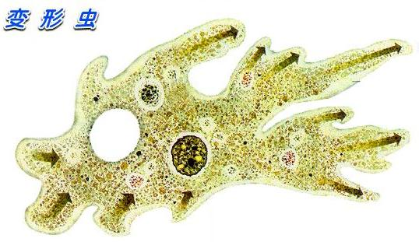
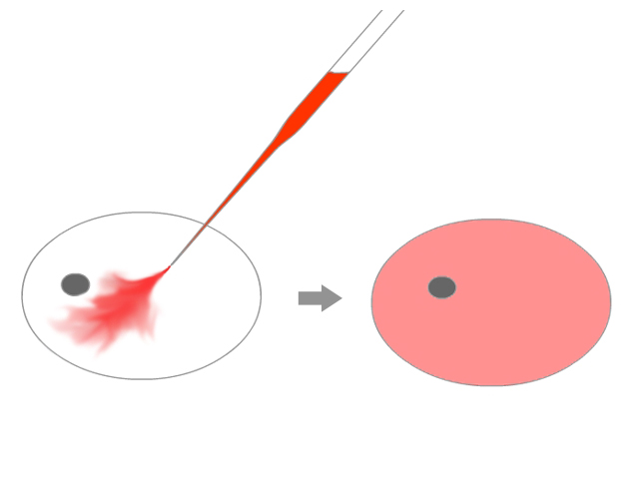
资料一
科学家用显微注射器将一种叫做伊红的物质注入变形虫体内，伊红很快扩散到整个细胞，却不能逸出细胞。这说明了什么？
细胞作为一个完整的系统，它有边界。动物细胞边界为细胞膜

Slide 2
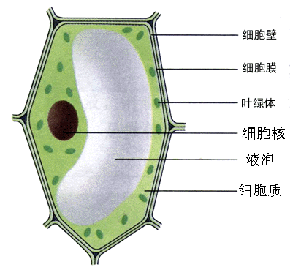
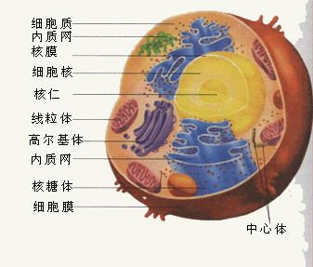
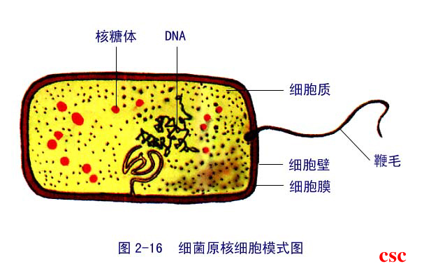
植物细胞
动物细胞

Slide 3
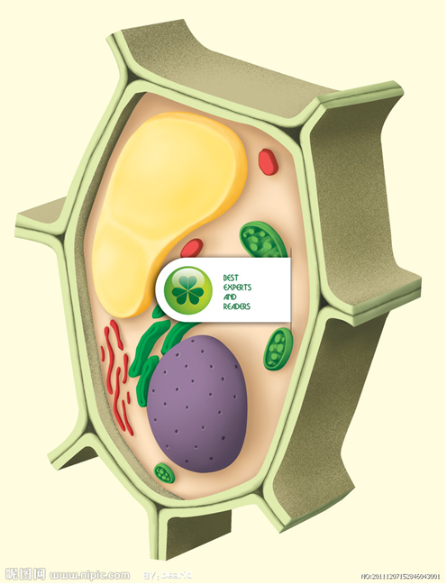
资料二
将新鲜的苔藓植物叶片，放入其中加入少量红墨水的质量浓度为0.3g/mL的蔗糖溶液中，在显微镜下观察，发现苔藓叶肉细胞细胞壁与细胞膜之间呈现红色，细胞内为绿色，为什么？
植物细胞边界为细胞膜
细胞壁具有全透性

Slide 4
第一节 细胞膜—系统的边界

Slide 5
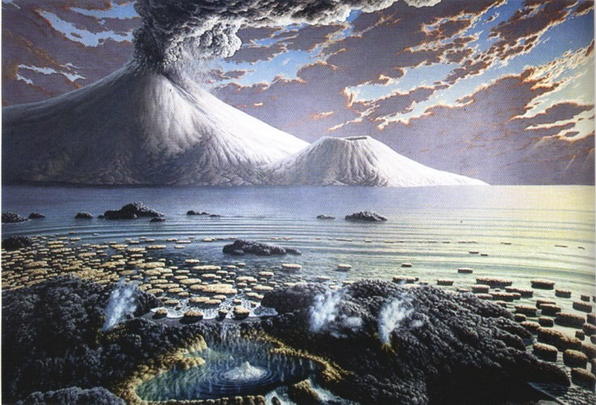
一、细胞膜的功能
1、将细胞与外界环境分隔开
膜的出现是生命起源过程中至关重要的阶段。
原始地球环境

Slide 6
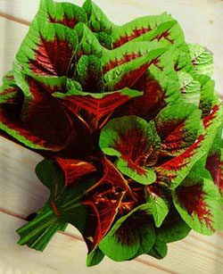
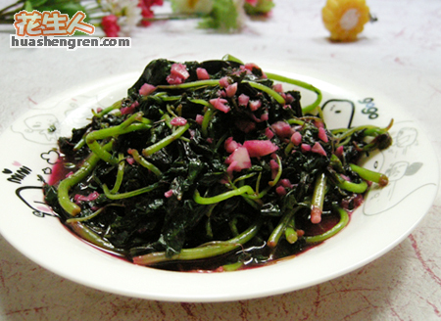
思 考
用凉水洗红苋菜，水不变红；煮苋菜，菜汁却是红色的,这是怎么回事？

Slide 7
功能2：控制物质进出细胞
营养物质
废物
分泌物
病毒，病菌
体现了细胞膜的选择透过性

Slide 8
功能3：进行细胞间信息的交流
细胞间信息的交流
物质传递
接触传递
通道传递

Slide 9
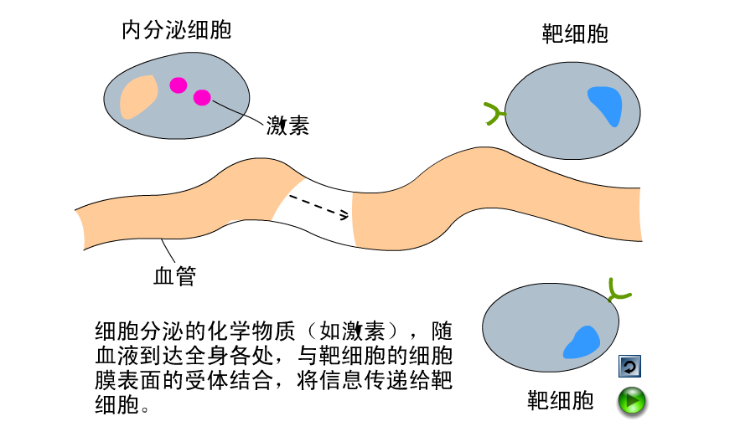
分泌化学物质传递
靶细胞：接受信号的细胞
受体：靶细胞膜上与信号特异性结合的位点

Slide 10
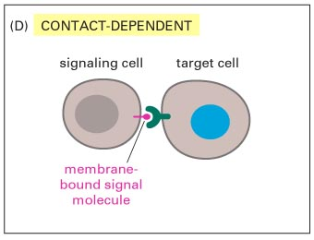
膜接触传递
发出信号的细胞
靶细胞
与膜结合的信号分子
相邻两个细胞的细胞膜接触，信息从一个细胞传递给另一个细胞。

Slide 11
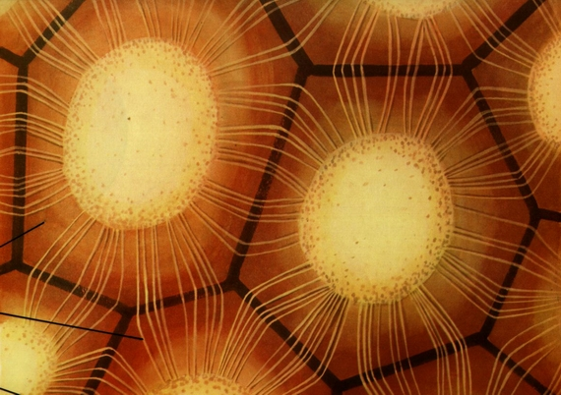
通道传递
相邻两个细胞之间形成通道，携带信息的物质通过通道进入另一个细胞。例如，高等植物细胞之间通过胞间连丝相互连接，也有信息交流的作用

Slide 12
三、细胞膜的功能
1 将细胞与外界环境分隔开
2 控制物质进出细胞
相对性
3 进行细胞间的信息交流
选择透过性

Slide 13
二、探究制备细胞膜的方法

Slide 14
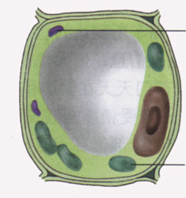
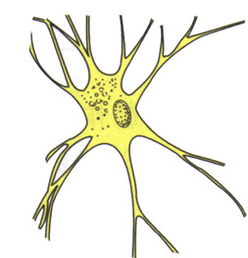
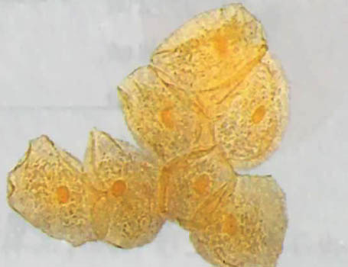
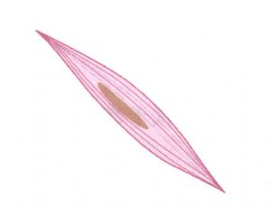
植物细胞
红细胞
神经细胞
肌肉细胞
人口腔上皮细胞

Slide 15
① 取材
哺乳动物成熟的红细胞
红细胞
原因：
①无细胞壁。
②无细胞核和众多的细胞器，易制得纯净的细胞膜；
取材是取哺乳动物的成熟红细胞，而不能取鸡血细胞，因为鸡血细胞含有细胞核及多种细胞器。

Slide 16
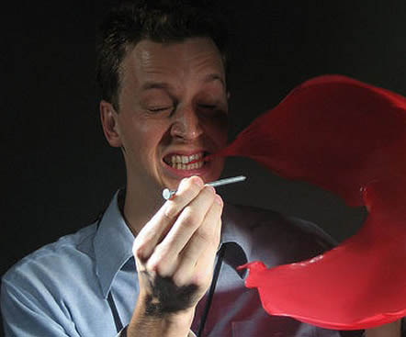
二、探究制备细胞膜的方法
① 选材
哺乳动物成熟红细胞
② 方法原理
红细胞吸水胀破
⒈用针扎破红细胞，让细胞内物质流出来而得细胞膜，可以吗？
⒉用镊子把细胞膜剥下来，可以吗？
⒊可用什么办法？

Slide 17
实验原理：哺乳动物成熟的红细胞吸水胀破。
增大
内容物流出

Slide 18
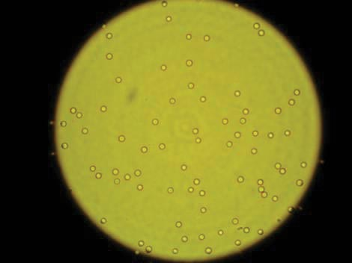
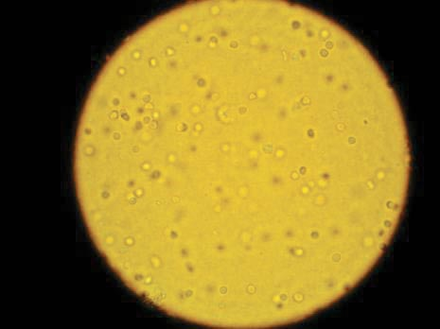
高倍镜下获取细胞膜
结果
人正常红细胞的光镜照片
人部分红细胞已涨破的光镜照片
置于清水中，红细胞吸水破裂流出细胞内容物，
剩余细胞膜，称“血影”

Slide 19
思考：
如何从混合液中分离出纯度较高的细胞膜？
细胞破裂后细胞内物质流出，细胞膜和细胞质中的其他结构质量不一样，可以采用不同转速离心的方法将细胞膜与其他物质分开，得到较纯的细胞膜。

Slide 20
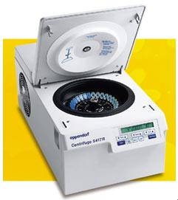
细胞破裂后细胞内物质流出，细胞膜和细胞质中的其他结构质量不一样，可以采用不同转速离心的方法将细胞膜与其他物质分开，得到较纯的细胞膜。

Slide 21
细胞膜的成分是什么？

Slide 22
①1859年，欧文顿选用500多种化学物质对动物细胞膜的通透性进行了上万次的研究。发现凡是易溶于脂质的物质，也容易穿过膜，反之，不容易溶于脂质的物质，也不容易穿过膜。
你从以上实验能得出什么结论？并说明理由。
细胞膜的组成成分中含有脂质

Slide 23
科学家对细胞膜化学成分深层分析发现，细胞膜会被蛋白酶分解。（提示：酶具有专一性。蛋白酶只能对蛋白质水解起催化作用）
你从以上实验中能得出什么结论？
细胞膜的组成成分中还含有蛋白质

Slide 24
二、细胞膜的成分
细胞膜的成分
脂质（约50% ,磷脂最丰富 ）
主要成分：
蛋白质 (约40%)
其他成分：
糖类（约2%—10%）可与蛋白质或脂质结合形成糖脂或糖蛋白

Slide 25
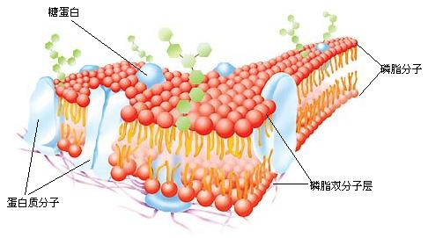
注意：功能越复杂的细胞膜，蛋白质的种类和数量越多。

Slide 26
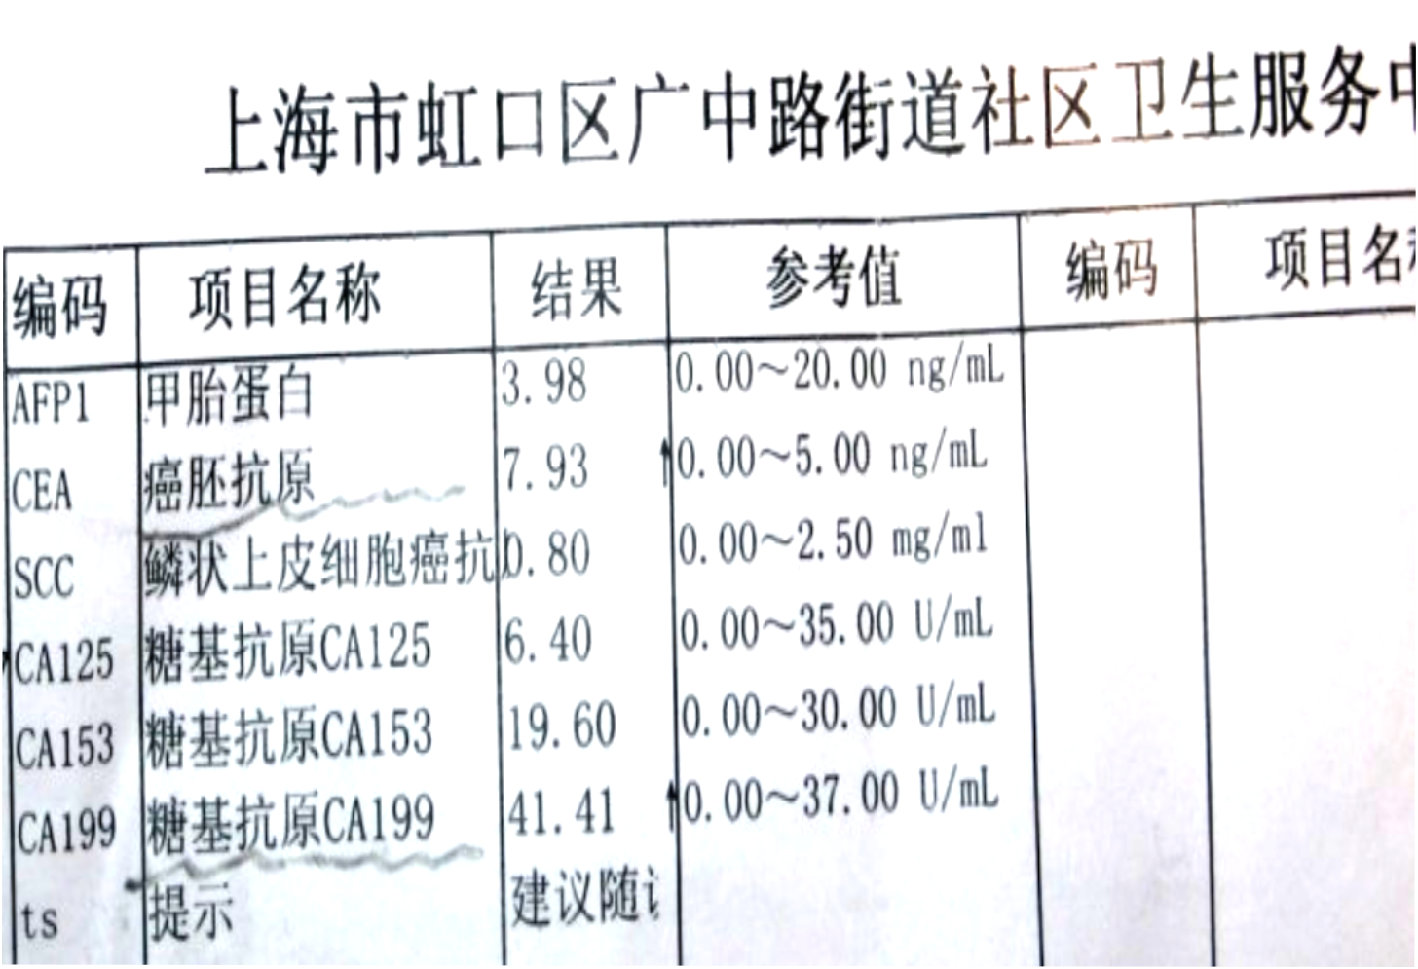
与生活中的联系：
癌细胞的恶性增殖和转移与癌细胞膜成分的改变有关。细胞癌变后，细胞膜成分改变，产生甲胎蛋白、癌胚抗原等物质。

Slide 27
1 科学家常用哺乳动物红细胞做材料来研究细胞膜的组成，是因为：
A 哺乳动物红细胞容易获得
B 哺乳动物红细胞在水中容易涨破
C 哺乳动物成熟的红细胞没有核膜、线粒体膜等膜结构
D 哺乳动物红细胞的细胞膜在光学显微镜下容易观察到

Slide 28
2 组成细胞膜的主要成分是：
A 磷脂、蛋白质
B 糖脂、糖蛋白
C 脂质、蛋白质、无机盐
D 磷脂、蛋白质、核酸

Slide 29
3 下列哪一项不属于细胞膜的功能
A 控制物质进出细胞
B 将胰岛细胞形成的胰岛素，分泌到胰岛细胞外
C 提高细胞内化学反应的速率
D 作为系统的边界，维持细胞内环境的稳定

Slide 30
4.最能代表细胞膜基本化学成分的一组化学元素是（ ）
C、H、O、N B. C、H、O、N、P
C. C、H、O、P D. C、H、O、Mg、Fe
5.细胞膜的功能是（ ）
A.保护和支持作用 B.保护和分泌作用
C.保护和吸收 D.保护和物质交换作用
B
D

Slide 33
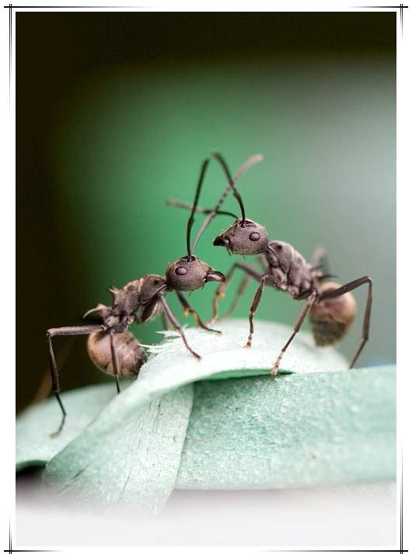
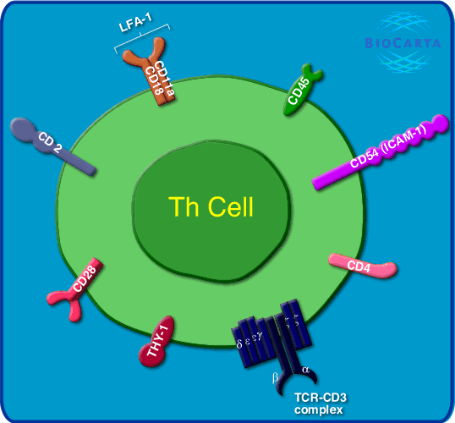
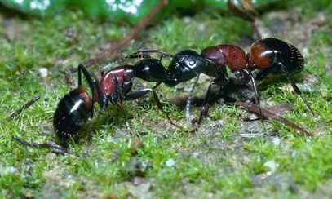
3、进行细胞间的信息交流
你知道蚂蚁之间是怎样交流的吗？
细胞表面存在很多激素受体，可以接受激素的信号。

Slide 34
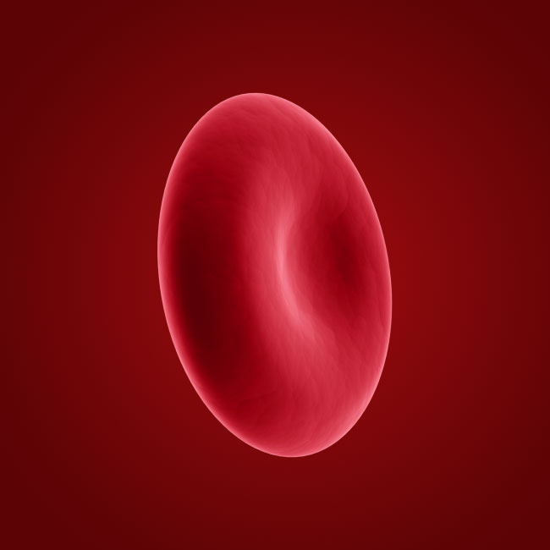
在发育成熟过程中，哺乳动物红细胞的核逐渐退化，并从细胞中排出，为能携带氧的血红蛋白腾出空间。人的红细胞只能存活１２０天左右。

Slide 35
回到156年前……
重温 科学家对细胞膜成分的探索历程

Slide 36
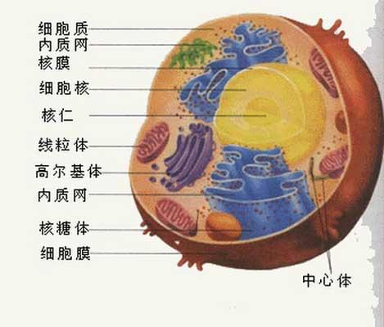
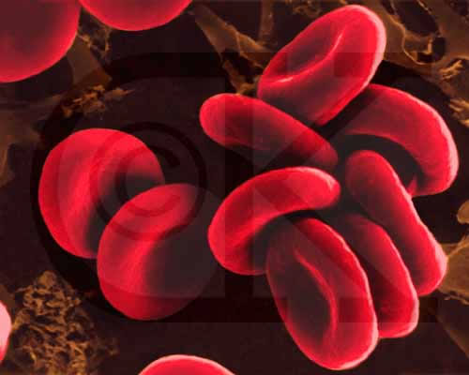
动物细胞的细胞核和其他复杂结构也有膜
人和哺乳动物成熟的红细胞

Slide 37
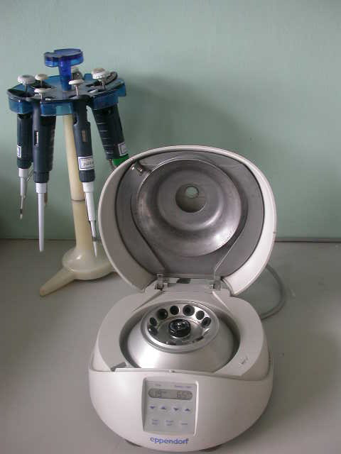
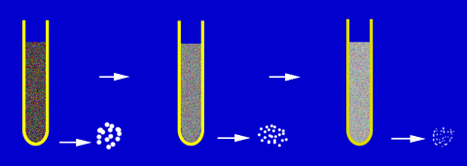
二、制备细胞膜
1、选材：
哺乳动物成熟红细胞
原因：没有细胞壁；
没有细胞核与众多细胞器
2、实验原理：
吸水涨破
、离心

Slide 38
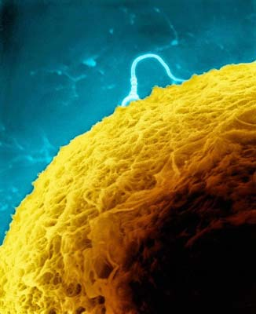
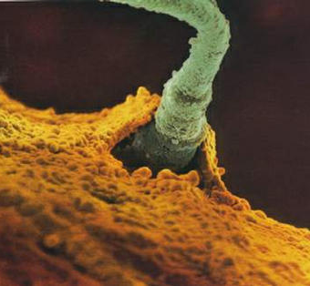
膜接触传递
精子和卵细胞之间的识别和结合

Slide 39
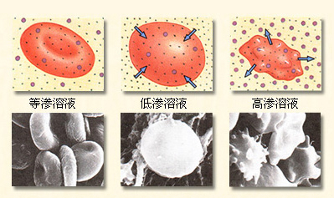
2、 实验原理：细胞内的物质具有一定的浓度。把细胞放入清水中，细胞由于吸水而涨破，除去细胞内的其他物质，得到细胞膜。
生理盐水
蒸馏水
10%盐水
（0.9%NaCl溶液）
39

Slide 40
2. 控制物质进出细胞
科研上鉴别死细胞和活细胞，常用“染色排除法”。例如，用台盼蓝染色，死的动物细胞会被染成蓝色，而活的动物细胞不着色，从而判断细胞是否死亡。你能解释“染色排除法”的原理吗？
活的细胞能够控制物质进入细胞，也就是细胞膜具有控制物质进出细胞的功能,而死细胞不具有该功能。
选择透过性

Slide 41
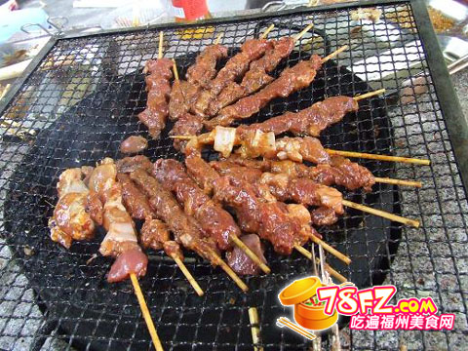
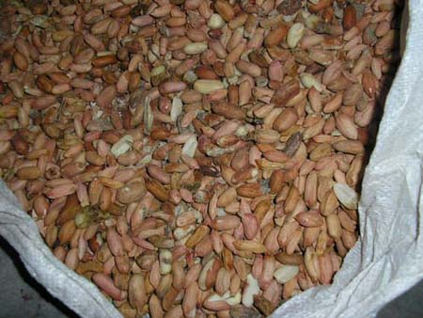
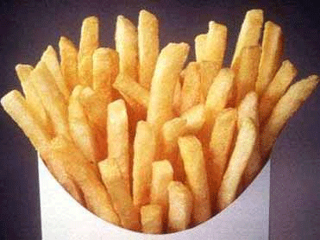
与生活中的联系：
癌细胞的恶性增殖和转移与癌细胞膜成分的改变有关。有的产生甲胎蛋白、癌胚抗原等物质。
容易引发癌症的因素有哪些？
烧烤食物
油炸食物
霉变食物
吸 烟

Slide 42
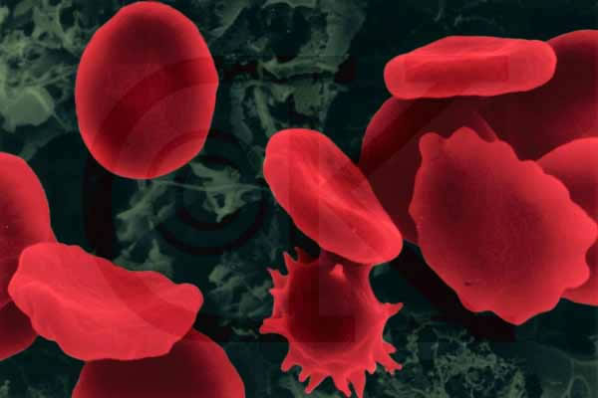
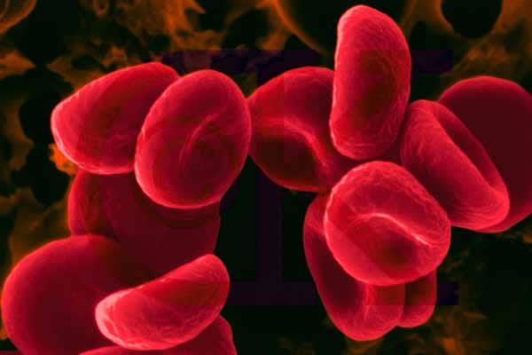
等渗状态
将红细胞置于0.9%的生理盐水中，
红细胞保持正常形态
高渗状态
将红细胞置于>0.9%的生理盐水中，红细胞渗透失水而皱缩
将红细胞置于<0.9%的生理盐水中，红细胞吸水膨胀
低渗状态

Slide 43
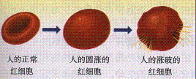
实验原理：哺乳动物成熟的红细胞吸水胀破。
吸水膨胀
过度吸水胀破

Slide 44
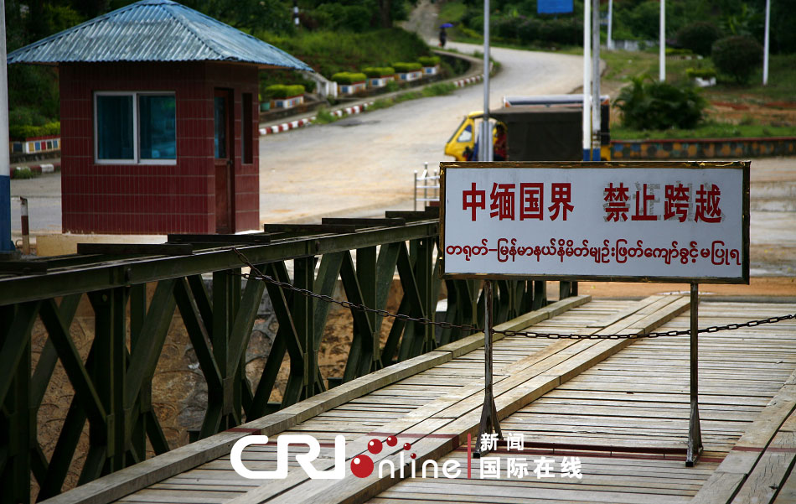
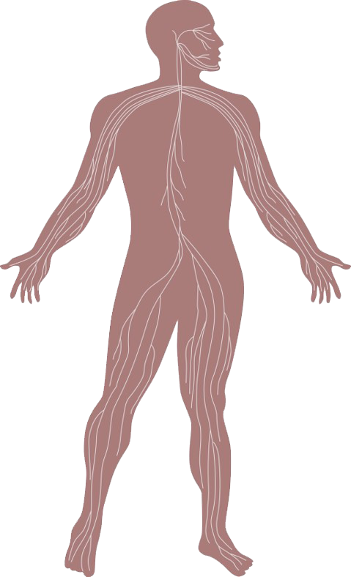
国界
皮肤和粘膜

